Slide 1

Ветер
Презентация услуг · Event-агентство «Ветер»
Event-агентство «Ветер»
Организуем корпоративные события под ключ: от идеи до отчёта
Автор
Опыт
Аудитория
Event-агентство «Ветер»
с 2019 года
Для руководителей и HR-директоров
Notes:
Здравствуйте! Мы — event-агентство «Ветер», работаем с 2019 года. За это время провели более 300 корпоративных мероприятий. Сегодня расскажу, как мы организуем события под ключ — от идеи до финального отчёта, и почему с нами надёжно.

Slide 2

Опасения заказчика
Что волнует при выборе подрядчика
01
02
Сорванные сроки
Скрытые расходы
Мероприятие не состоится в назначенный день — подрядчик не успевает подготовить площадку и программу.
Смета вырастает в процессе: появляются доплаты за технику, персонал, услуги, о которых не предупреждали.
03
04
Слабая площадка
Никто не отвечает за результат
Локация не подходит под формат: тесно, плохой звук, нет парковки, неудобная логистика для гостей.
Непонятно, кто отвечает за итог: менеджеры исчезают, ответственность размыта между подрядчиками.
Notes:
Перед тем как говорить о нас, давайте честно назовём то, что обычно беспокоит заказчика при выборе подрядчика. Первое — сорванные сроки: мероприятие просто не состоится в назначенный день. Второе — скрытые расходы, когда смета вырастает уже в процессе. Третье — слабая площадка, которая не подходит под формат. И четвёртое — когда непонятно, кто вообще отвечает за результат. Мы эти риски знаем и дальше покажу, как именно мы ими управляем на каждом этапе.

Slide 3

Форматы мероприятий
Какие форматы мы ведём
500
250
Конференция
Корпоратив
До 500 гостей · подготовка 2 месяца
До 250 гостей · подготовка 1 месяц
150
300
Тимбилдинг
Открытие объекта
До 150 гостей · подготовка 3 недели
До 300 гостей · подготовка 1,5 месяца
Под каждый формат — своя команда и свой регламент подготовки
Notes:
Мы работаем с четырьмя основными форматами — от деловых конференций до открытий объектов. У каждого формата свои правила: своя логистика, свой тайминг, свой состав команды. Поэтому мы сразу фиксируем сроки подготовки — чтобы вы понимали, когда нужно стартовать. Например, конференцию на 500 гостей мы готовим за два месяца, а корпоратив на 250 человек — за месяц. Если сроки короче — обсудим отдельно, но честно скажем, что успеем, а что нет.

Slide 4




Как мы строим работу
Четыре этапа — от брифа до отчёта
1
2
3
4
Бриф и анализ
Концепция и смета
Подготовка и проведение
Пост-отчёт
Знакомимся, фиксируем задачи и цели. Назначаем персонального менеджера.
Передаём фото, сводный отчёт и рекомендации по следующим мероприятиям.
Готовим концепцию, подбираем площадку и подрядчиков, фиксируем прозрачную смету.
Координируем подрядчиков, управляем площадкой в день события: монтаж, программа.
Notes:
Чтобы вы понимали, как мы работаем, покажу процесс из четырёх этапов. Всё начинается с брифа — за два дня мы фиксируем задачи и цели, назначаем персонального менеджера, который ведёт проект до конца. Дальше за пять дней готовим концепцию и прозрачную смету — вы сразу видите, за что платите. Основной этап — подготовка и проведение: три-четыре недели мы координируем подрядчиков, а в день события управляем площадкой. Через три дня вы получаете пост-отчёт с фото и рекомендациями. То есть на каждом этапе есть ответственный, и вы всегда знаете, кто и за что отвечает.

Slide 5

Кейс · 2025
Конференция на 400 гостей: без сбоев и с 98% положительных оценок
IT-компания · Москва · 2025
Notes:
Расскажу про наш свежий кейс — трёхдневную конференцию для IT-компании на 400 гостей. Заказчик пришёл к нам за два месяца до даты, и главным требованием было — чтобы всё прошло без сбоев. Мы взяли на себя площадку, трансляцию, кейтеринг и навигацию. В итоге — 400 участников, 98% положительных оценок и ни одного срыва по таймингу. Это тот случай, когда подготовка и контроль на каждом этапе дают предсказуемый результат.

Slide 6

Результат
Новогодний корпоратив, который запомнили
250
88%
92%
гостей на площадке
гостей остались до финала
гостей рекомендуют нас коллегам
Кейс агентства «Ветер», 2026
Notes:
Второй кейс — новогодний корпоратив для производственной компании на 250 человек. Задача была простая на словах и сложная на деле: сделать праздник, который объединит коллектив и оставит тёплые воспоминания. Мы взяли на себя локацию, шоу-программу, свет и звук — полностью. И вот что получилось в цифрах: 88% гостей остались до самого финала. А 92% гостей готовы рекомендовать нас коллегам — для нас это главный показатель, что вечер удался.

Slide 7

Команда на площадке
Каждый отвечает за свою зону
П
Т
Продюсер
Техдиректор
Результат и коммуникация с заказчиком
Сцена, свет и звук
МП
К
Менеджер по гостям
Кейтеринг-менеджер
Регистрация и навигация
Питание
Notes:
На площадке у нас всегда работает команда с чётким разделением зон. Продюсер — это главный ответственный: он держит связь с вами и отвечает за результат всего мероприятия. Техдиректор отвечает за сцену, свет и звук — чтобы всё работало без сбоев. Менеджер по гостям занимается регистрацией и навигацией, чтобы гости чувствовали себя комфортно. И кейтеринг-менеджер следит за питанием. У каждого своя зона, поэтому вы всегда знаете, к кому обратиться по любому вопросу.

Slide 8

Из чего складывается бюджет
30%
Кейтеринг
25%
Площадка
100%
20%
Техника
15%
бюджет
Ведущий и артисты
5%
Продакшн
5%
Работа агентства
Notes:
Давайте сразу про деньги, чтобы не было сюрпризов. Вот типовая структура бюджета на корпоративное мероприятие. Самая большая статья — кейтеринг, это 30 процентов: питание гостей обычно стоит дороже всего. Площадка и техника — ещё 45 процентов. На ведущего, артистов и продакшн закладываем 20 процентов. И наша работа — 5 процентов: это фиксированное вознаграждение, которое мы фиксируем в договоре до старта. Важно: смета утверждается один раз, и мы не выходим за неё без вашего письменного согласия. Поэтому в итоге вы всегда знаете, за что платите и сколько это стоит.

Slide 9
Управление рисками
Риски и как мы их снимаем
01
02
Срыв сроков
Скрытые расходы
Детальный план-график с контрольными точками: каждый этап проверяется на недельных статусах, отклонения видны заранее
Фиксированная смета до старта: все статьи бюджета зафиксированы в договоре, доплат нет — только согласованные изменения
03
04
Слабая площадка
Нет ответственного
Выездная проверка площадки до подписания договора: проверяем технику, свет, звук и логистику лично
Персональный продюсер на связи 24/7: один человек отвечает за результат и держит руку на пульсе от брифа до отчёта
Notes:
Когда заказчик выбирает подрядчика, его обычно волнуют четыре вещи: сорвут ли сроки, появятся ли скрытые расходы, будет ли площадка слабой и кто вообще отвечает за результат. Мы закрыли каждый из этих рисков конкретной мерой. Сроки — это детальный план-график с контрольными точками, мы сверяемся по нему каждую неделю. Бюджет фиксируем в смете до старта, и любые изменения — только по согласованию с вами. Площадку проверяем лично до подписания договора. И у каждого проекта есть персональный продюсер, который доступен 24/7 и отвечает за всё. Так что вы всегда знаете, кто за что отвечает и что происходит с проектом.

Slide 10
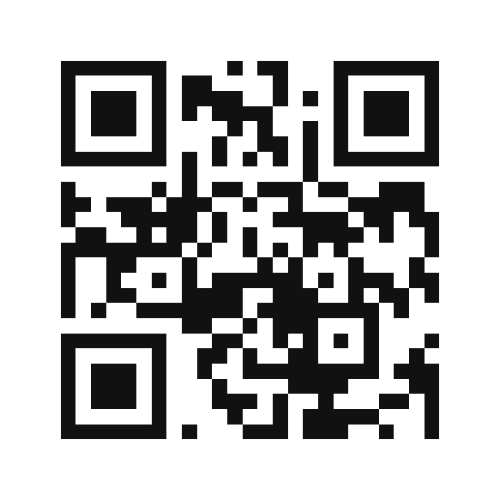
Следующий шаг
Концепция и смета — в течение 2 рабочих дней
После встречи мы закрепляем за вами продюсера, готовим концепцию и смету, бронируем площадку под ключевые даты.
Обсудить задачу
Смотреть портфолио
Сканируйте — перейдёте на сайт
Notes:
Давайте зафиксируем, что будет дальше. В течение двух рабочих дней мы отправим вам концепцию и смету, забронируем площадку под ваши даты и закрепим за проектом продюсера — одного человека, который будет вести всё от брифа до отчёта. Все контакты на слайде, а по QR-коду можно сразу открыть наш сайт с портфолио. Ждём вашего решения — и начинаем.

